Slide 2
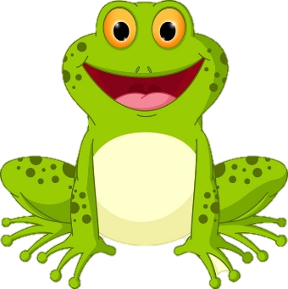
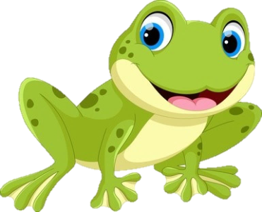
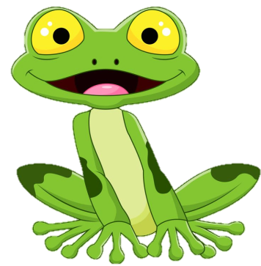
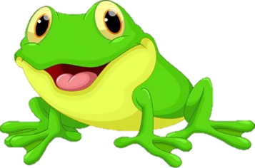
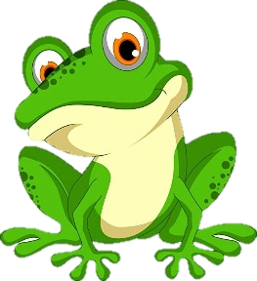
BÀI MỚI

Slide 3
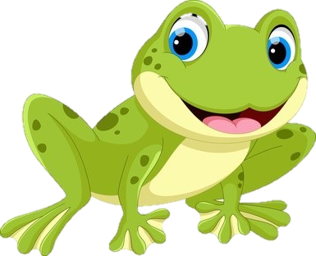
Câu hỏi 1: Con gà có mấy chân?
2 chân

Slide 4
Câu hỏi 2: Hoa nào đặc trưng trong ngày Tết
Hoa đào, hoa mai

Slide 5
Câu hỏi 3: Con mèo có mấy chân?
4 chân

Slide 6
Câu hỏi 4: Nước có mùi gì ?
Nước không có mùi

Slide 7
Câu hỏi 5: Hình vuông có mấy cạnh?
4 cạnh bằng nhau

Slide 8
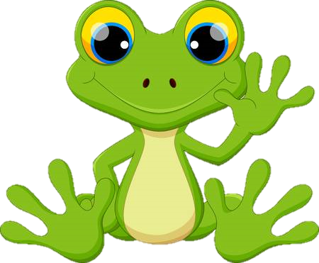
Câu hỏi 6: Hình tam giác có mấy cạnh?
3 cạnh

Slide 9
Câu hỏi 7: Hình tròn có đặc điểm gì?
Đường bao cong khép kín và lăn được

Slide 10
Câu hỏi 8: Hình có 2 cạnh dài bằng nhau
và 2 cạnh ngắn bằng nhau là hình gì?
Hình chữ nhật

Slide 11
Câu hỏi 9: Con hổ sống ở đâu?
Trong rừng, vườn thú

Slide 12
Câu hỏi 10: Con cá thở bằng gì?
Mang

Slide 13
BÀI MỚI

